Slide 1
Sistem tenaga listrik
Teknik tenaga listrik – teknik elektro unikom

Slide 2
definisi
Teknik Tenaga Listrik ialah ilmu yang mempelajari konsep dasar kelistrikan dan pemakaian perangkat yang operasi kerjanya berdasarlan sistem ketenagalistrikan berdaya besar, menengah & rendah.

Slide 3
Skema sistem tenaga listrik
Sistem Tenaga Listrik (berkaitan dg):
Sistem pembangkitan,
transmisi,
distribusi
beban

Slide 4
Komponen sistem tenaga listrik
Sistem PEMBANGKITAN
Sistem TRANSMISI
Sistem DISTRIBUSI
BEBAN

Slide 5
Konsep konversi energI listrik
(proses pada pembangkit)

Slide 6
PERALATAN PENGUBAH ENERGI

Slide 7
Tahapan sistem ttl

Slide 9
INTERKONEKSI SISTEM TENAGA LISTRIK
SISTEM INTERKONEKSI:
Setiap pusat pembangkit dan pusat beban harus saling berhubungan untuk melayani bermacam beban.
Sistem interkoneksi hanya digunakan pada sistem tenaga listrik dengan daya besar dan standar kualitas pelayanan yang tinggi.

Slide 10
KEBIJAKAN PEMERINTAH DALAM SEKTOR KETENAGALISTRIKAN
[Berdasarkan UU No. 30 Tahun 2009 tentang Ketenagalistrikan]

Slide 11
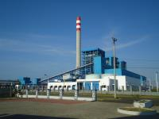
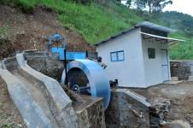
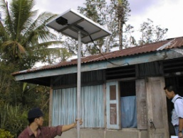
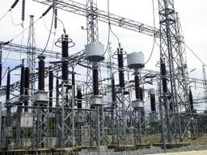
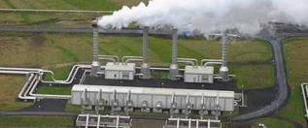
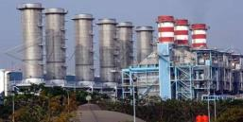
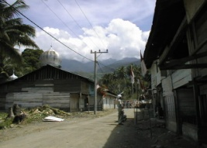
Menyediakan dana untuk:
Kelompok masyarakat tidak mampu;
Pembangunan sarana penyediaan tenaga listrik di daerah yang belum berkembang;
Pembangunan tenaga listrik di daerah terpencil dan perbatasan; dan
Pembangunan listrik perdesaan.
PENGUASAAN
NEGARA
Pemerintah
Pemda
Regulasi
Standar
Kebijakan
PENGUSAHAAN
BUMN*
BUMD
SWASTA
KOPERASI
SWADAYA MASYARAKAT
* : Prioritas Pertama

Slide 12
PROGRAM 35.000 MW
Pembangunan Ketenagalistrikan 2015-2019 Untuk Memenuhi Pertumbuhan Listrik 8,7% dan Elektrifikasi 97,35% Pada 2019
Kapasitas terpasang saat ini baru dapat memenuhi kebutuhan listrik sebesar 86,39%, lebih rendah daripada Singapura (100,0%), Brunei (99,7%), Thailand (99,3%), Malaysia (99,0%), dan Vietnam(98,0%)
Rasio Elektrifikasi dan Kapasitas
Kondisi Saat Ini | Satuan | Jumlah
Elektrifikasi | % | 86,39
Kapasitas | MW | 53.535
Untuk memenuhi pertumbuhan kebutuhan listrik dan target rasio elektrifikasi, diperlukan tambahan kapasitas terpasang sebesar 35.000 MW (di luar 7.400 MW yang dalam konstruksi) pada 2015-2019
PROGRAM 35.000 GW
Dalam 5 tahun ke depan, kebutuhan listrik akan tumbuh sebesar rata-rata 8,7% per tahun, dengan target rasio elektrifikasi sebesar 97,35% pada akhir tahun 2019
Target Elektrifikasi
Faktor di luar cakupan Program 35.000 MW namun mempengaruhi tujuan Program:
1
Perubahan asumsi yang berdampak pada perubahan kebutuhan listrik per tahun
2
Ketersediaan demand yang dapat menyerap ketersediaan listrik untuk mengembalikan investasi

Slide 13
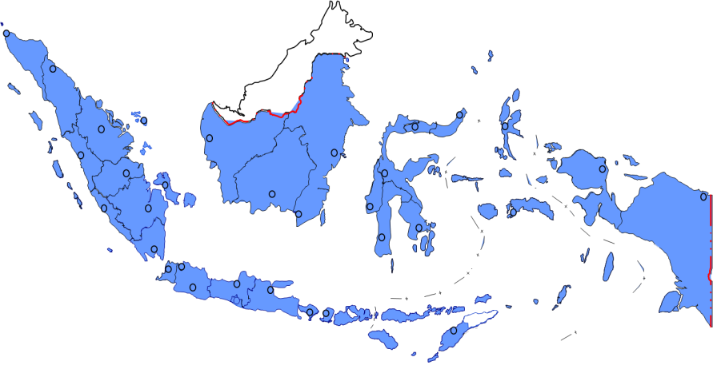
RATIO ELEKTRIFIKASI 2014
Aceh
92,31%
KATEGORI
Sumut
91,03%
Kaltara
69,64%
> 70 %
Kaltim
91,71%
50 - 70 %
Riau
84,54%
< 50 %
Kalbar
79,77%
Sulut
85,53%
Kepri
74,06%
Gorontalo
74,65%
Malut
90,52%
Papua Barat
77,81%
Sumbar
80,14%
Sumsel
76,38%
Kalteng
67,23%
Sulteng
75,58%
Jambi
80,70%
Babel
95,53%
Sulbar
74,11%
Papua
43,46%
Sultra
66,78%
Bengkulu
83,47%
Jakarta
99,61%
Jateng
88,04%
Kalsel
83,75%
Maluku
82,22%
Lampung
81,27%
Bali
85,17%
Sulsel
85,05%
Banten
92,93%
Jabar
86,04%
DIY
82,26%
Jatim
83,55%
NTB
68,05%
NTT
58,91%
RASIO ELEKTRIFIKASI (%)
REALISASI |  |  |  |  | TARGET BERDASARKAN DRAFT RUKN
2010 | 2011 | 2012 | 2013 | 2014 | 2015 | 2016 | 2017 | 2018 | 2019
67.15% | 72.95% | 76.56% | 80.51% | 84.35% | 87.35% | 90.15% | 92.75% | 95.15% | 97.35%

Slide 14
RENCANA PENAMBAHAN PEMBANGKIT (2015-2019)
FTP I
9927 MW
2015
2019
2.526 MW
7.401 MW
COD
FTP II
17.458 MW
ON GOING Project (Konstruksi) 7,4 GW
840 MW
55 MW
695 MW
917 MW
2.503
Proyek FTP II COD 2020-2024:
7.298 MW
REGULER
42,9 GW
PLN 14.250 MW
35,5 GW
5.931 MW
2.639 MW
Keterangan:
REGULER
15.383 MW
IPP 21.314 MW
IPP
11.611 MW
PLN
Committed:
7.153 MW
Pengadaan:
13.596 MW
Plan:
14.815 MW

Slide 15
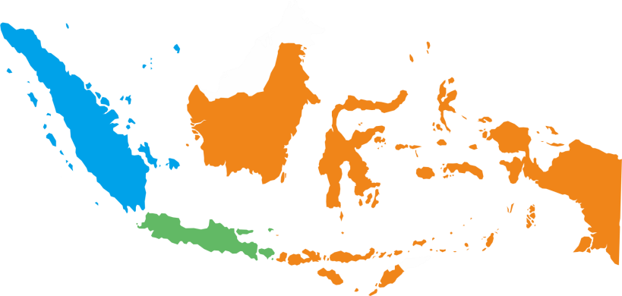
PROYEKSI KEBUTUHAN TENAGA LISTRIK (2015-2024)
57
Twh
464
Twh
23
Twh
324
Twh
83
Twh
INDONESIA TIMUR
11,1%
31
Twh
KALIMANTAN
10,4%
SULAWESI
12,4%
MALUKU
10,3%
219
Twh
165
Twh
SUMATERA
11,6%
PAPUA
9,4%
NUSA TENGGARA
9,6%
JAWA - BALI
7,8%
2015
2024
Tahun | 2014 | 2015 | 2016 | 2017 | 2018 | 2019 | 2020 | 2021 | 2022 | 2023 | 2024
Kebutuhan (TWh) | 202 | 219 | 239 | 260 | 283 | 307 | 332 | 361 | 392 | 427 | 464
Rasio Elektrifikasi (PLN & Non PLN) | 84.35 | 87.35 | 90,15 | 92,75 | 95,15 | 97,35 | 99,35 | 99,99 | 99,99 | 99,99 | 99,99
Rasio Elektrifikasi (PLN) | 84.1 | 87.5 | 91.0 | 93.4 | 95.4 | 97.2 | 98.3 | 98.8 | 99.1 | 99.2 | 99.4
INDONESIA
8,7%

Slide 16
Selesai……

